Slide 1



Архитектор 1С
Импорт данных БУ в систему
управленческого
финансового учета

Slide 2


Меня хорошо видно
& слышно?

Slide 3

Защита проекта
Тема: Импорт данных БУ в систему управленческого финансового учета
Александр Фомин
Архитектор 1С, Первый БИТ (Павелецкая), г. Москва.
Эксперт по технологическим вопросам.
В сфере 1С более 13 лет.

Slide 4

План защиты
Цель и задачи проекта
Какие технологии использовались
Что получилось
Выводы
Вопросы и рекомендации

Slide 5


Цель и задачи проекта
Цель проекта: автоматизация получения факта БДР на основе данных регламентированного учета
1. | Обеспечить миграцию данных БУ в виде ручных операций с проводками в систему управленческого учета
2. | Разработать механизм обмена между системами регламентированного и управленческого учета через брокер сообщений
3. | Добиться приемлемых показателей производительности операций конвертации и обмена
 | Примечание: ввиду отсутствия лицензии для БИТ.Финанс, конфигурации системы регламентированного и управленческого финансового учета совпадают (Бухгалтерия предприятия КОРП, редакция 3.0, без снятия с поддержки), что достаточно для демонстрации функционала прототипа проекта

Slide 6



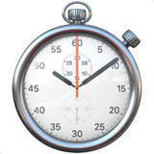
Какие технологии использовались
Универсальный формат Enterprise Data
Как основа для сериализации и десериализации объектов. Есть готовые правила для типовых объектов.
Apache Kafka
В качестве брокера сообщений для организации эффективного обмена между системами.
Механизм трансляции БИТ.Финанс
Штатный механизм конфигурации для трансформации данных в объекты управленческого учета.
Подсистема «Оценка производительности»
В целях сбора и анализа метрик производительности операций обмена.

Slide 7
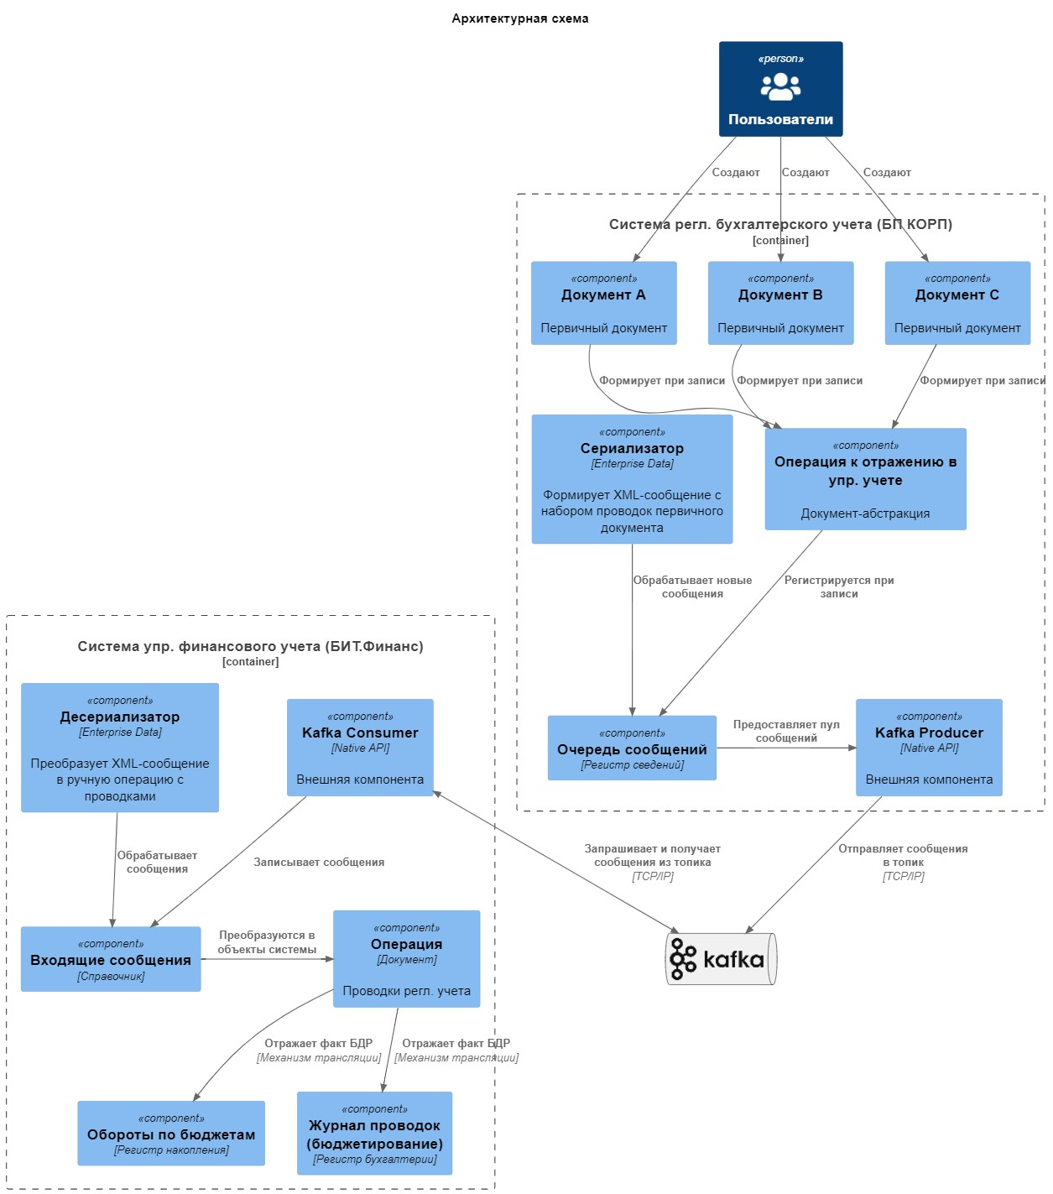

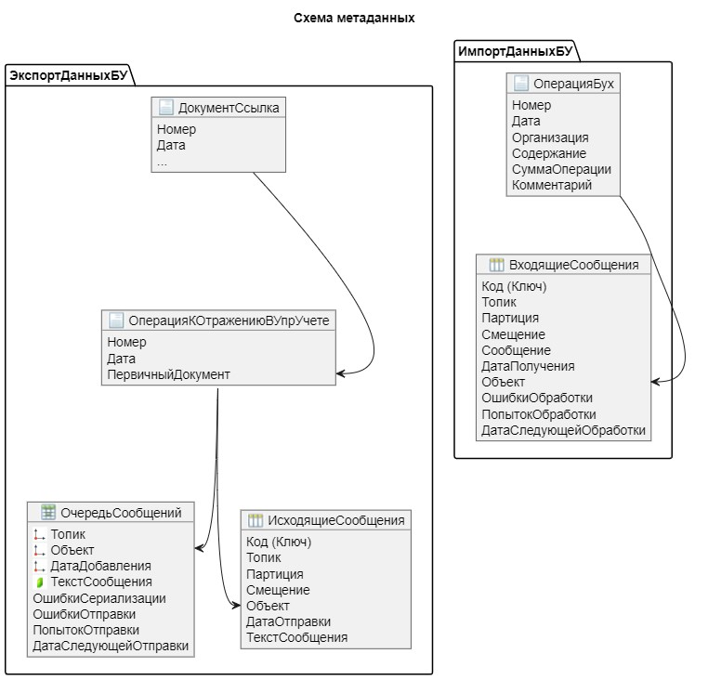
Архитектура

Slide 8
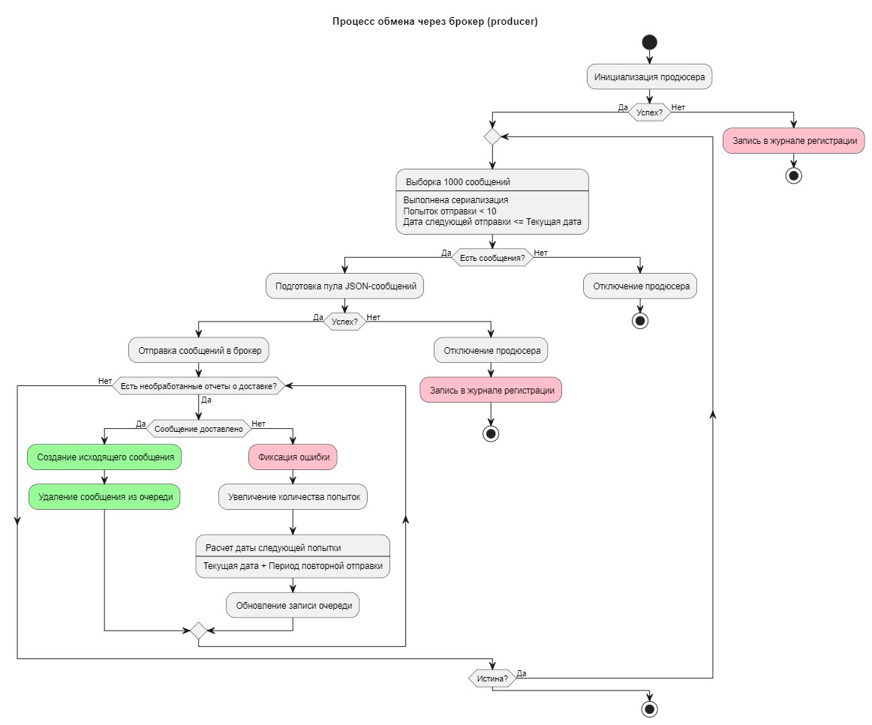

Организация обмена данными
Producer

Slide 9
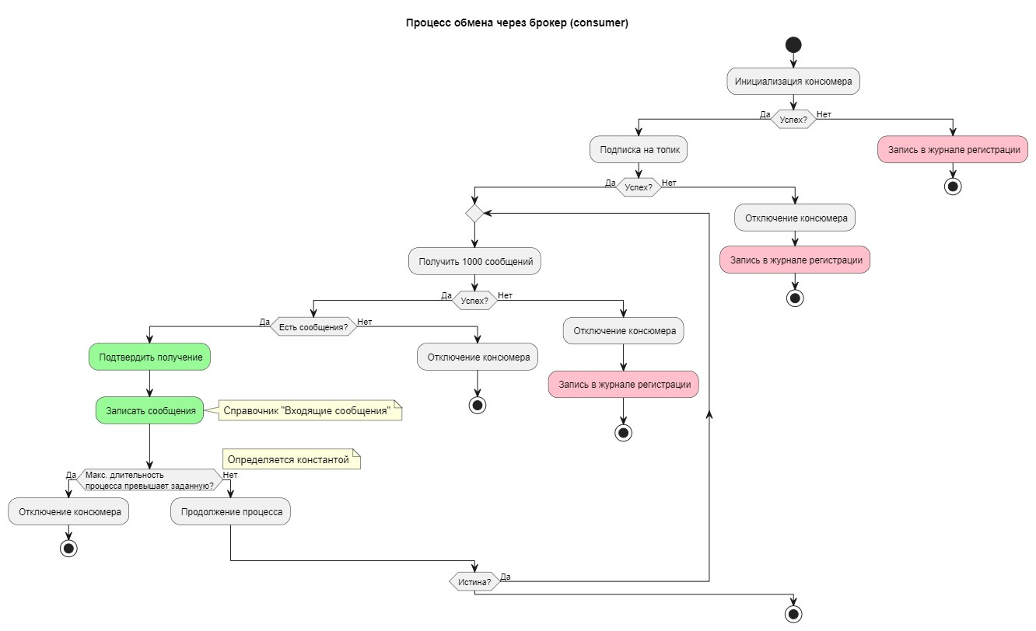

Организация обмена данными
Consumer

Slide 10
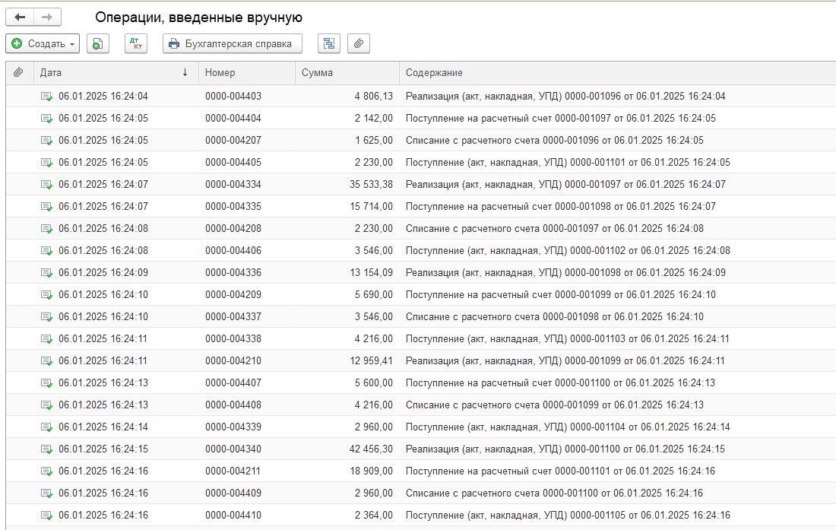
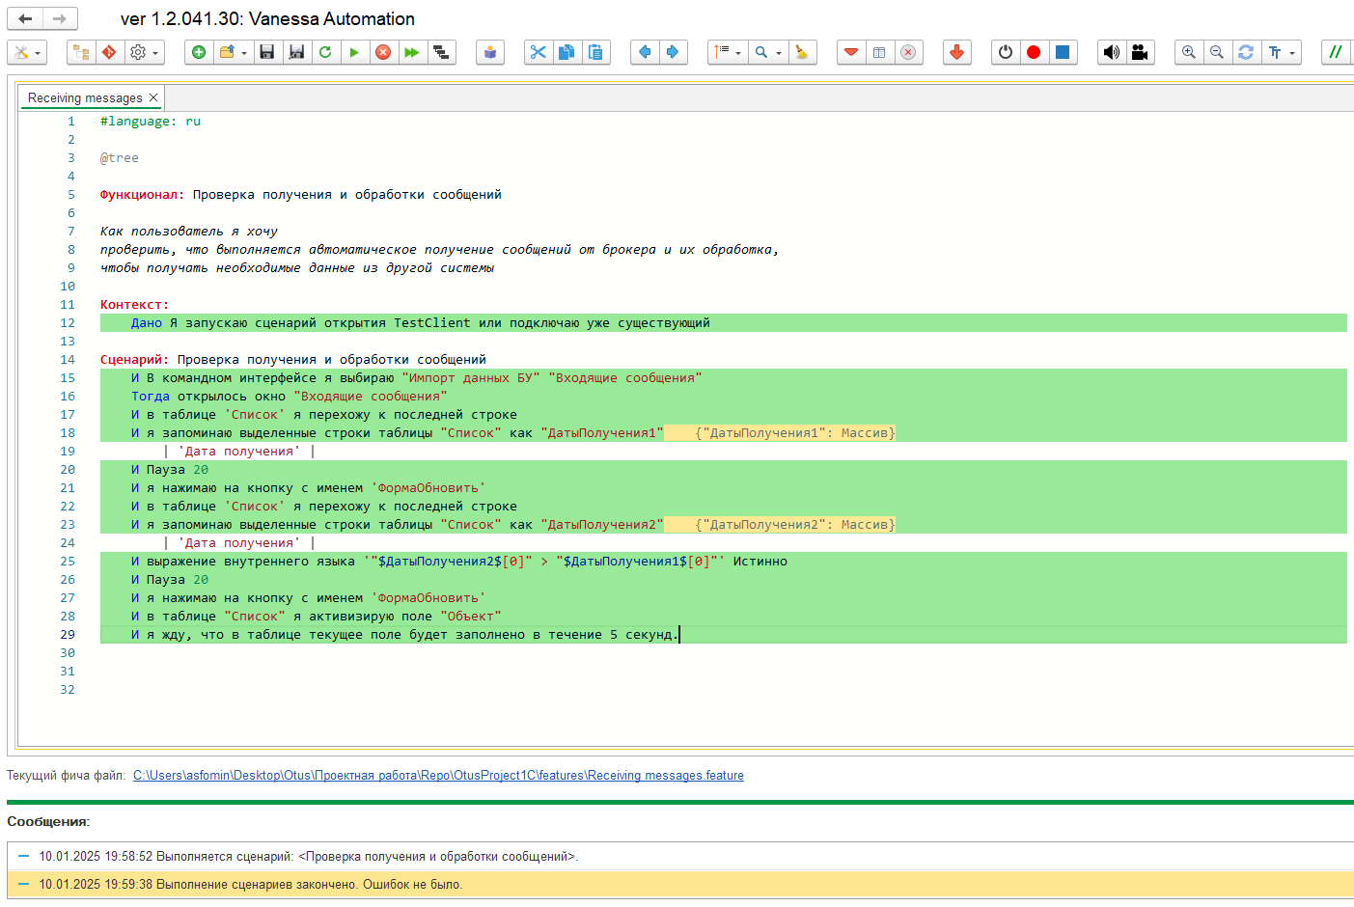
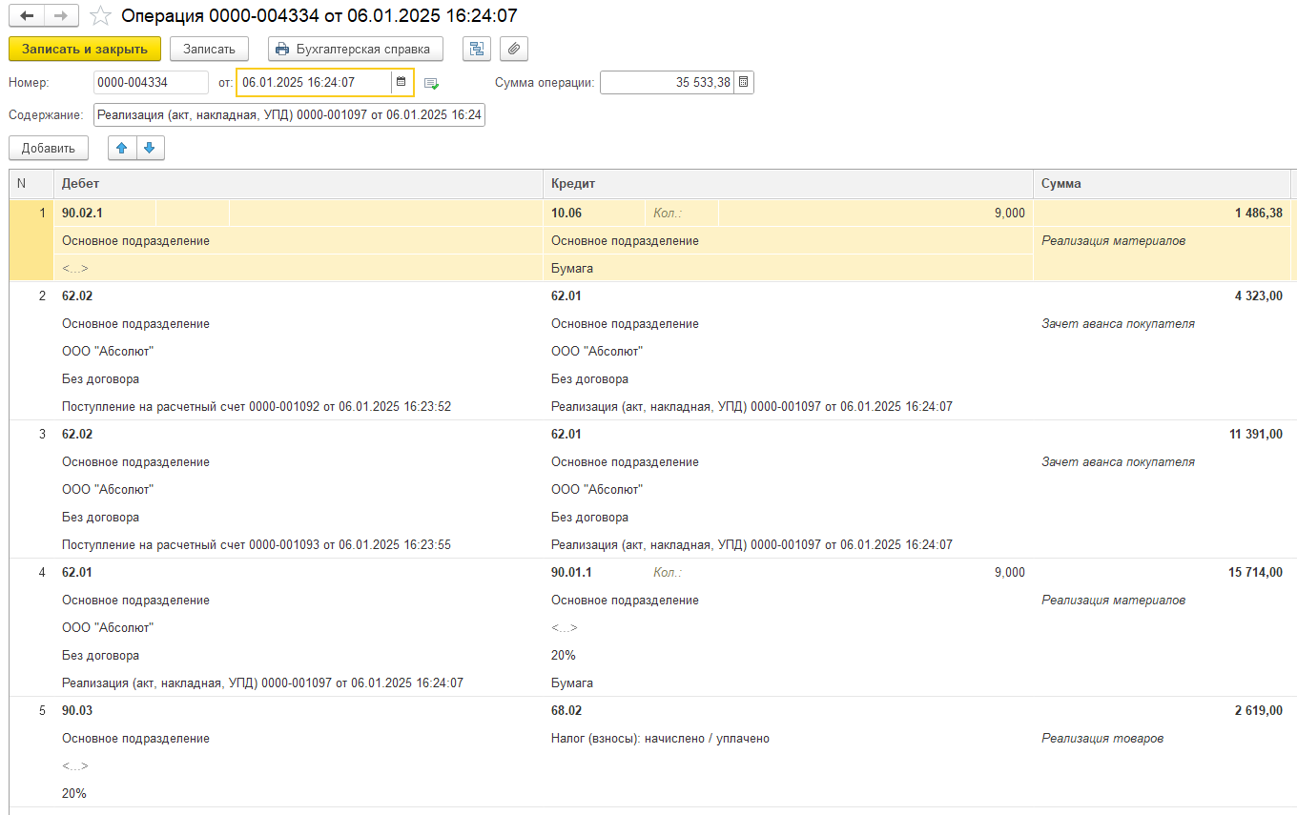
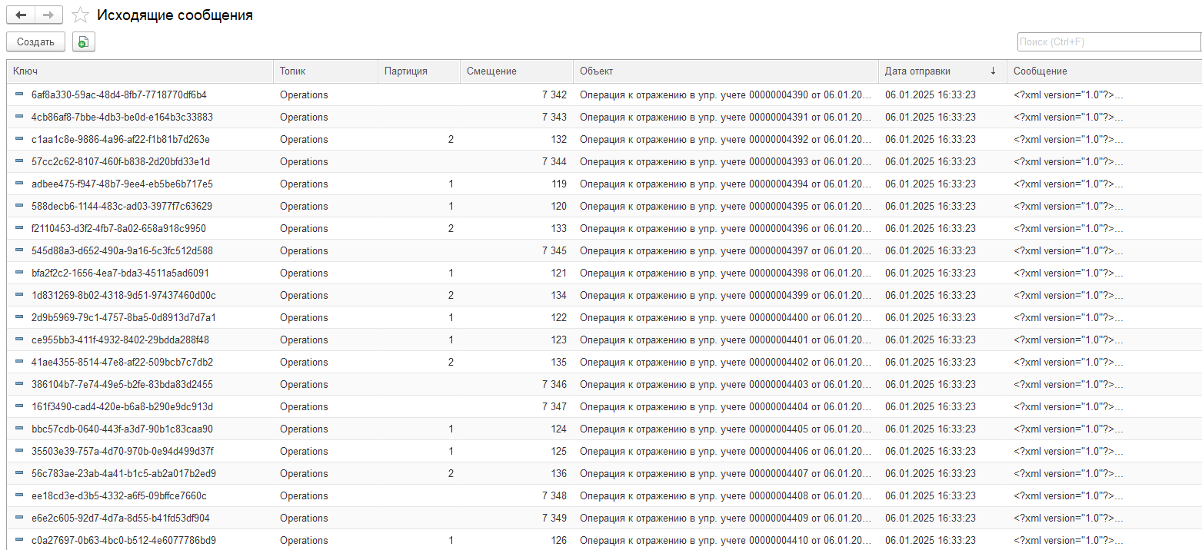
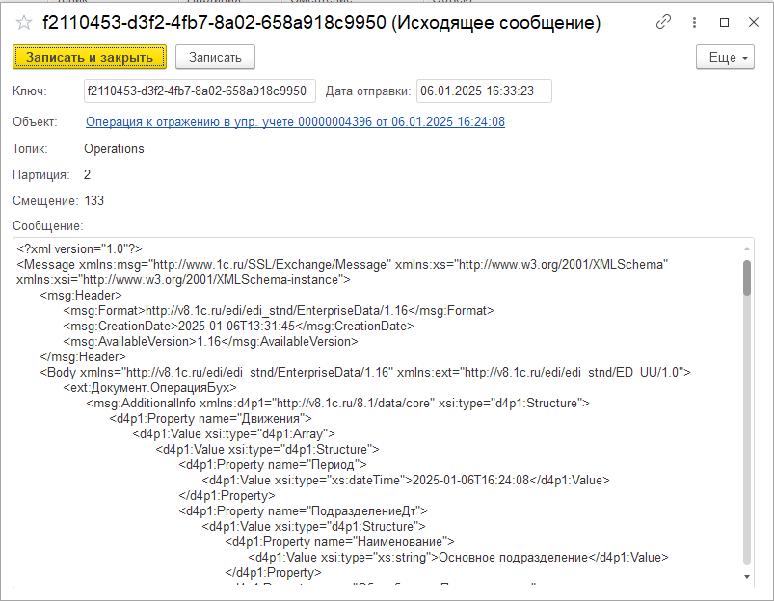
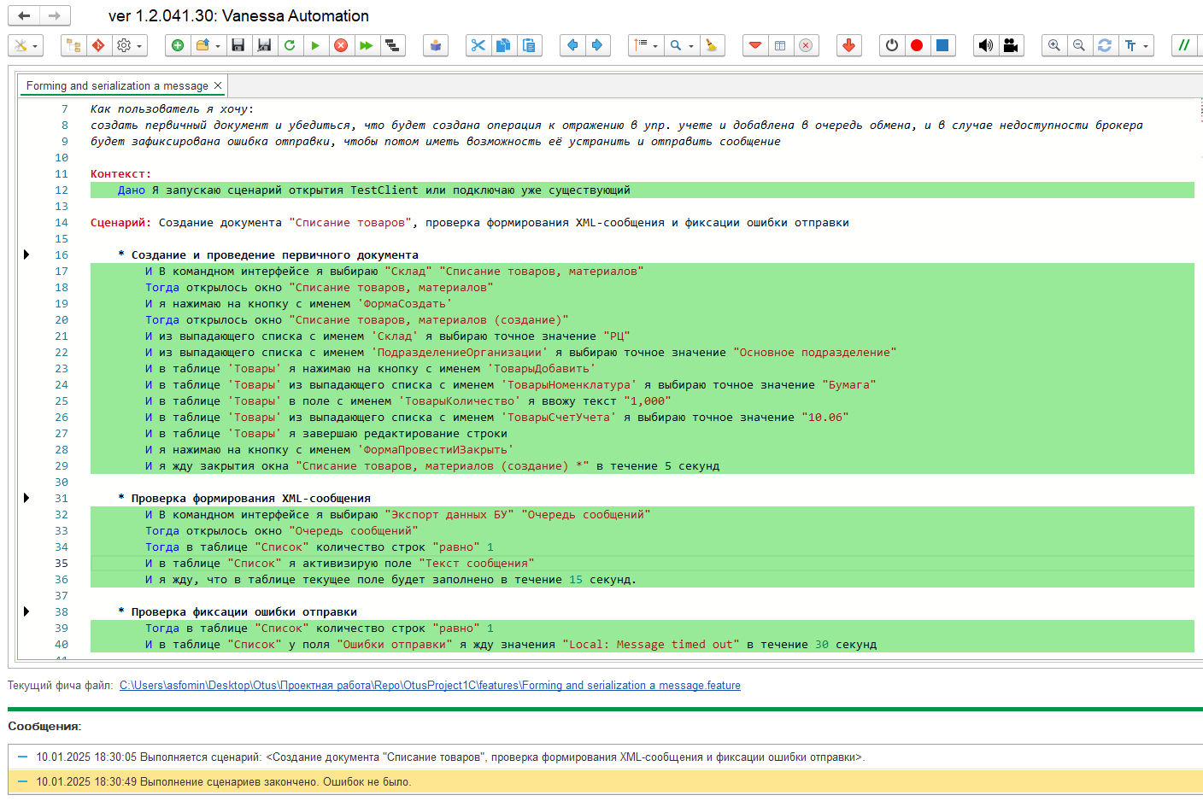
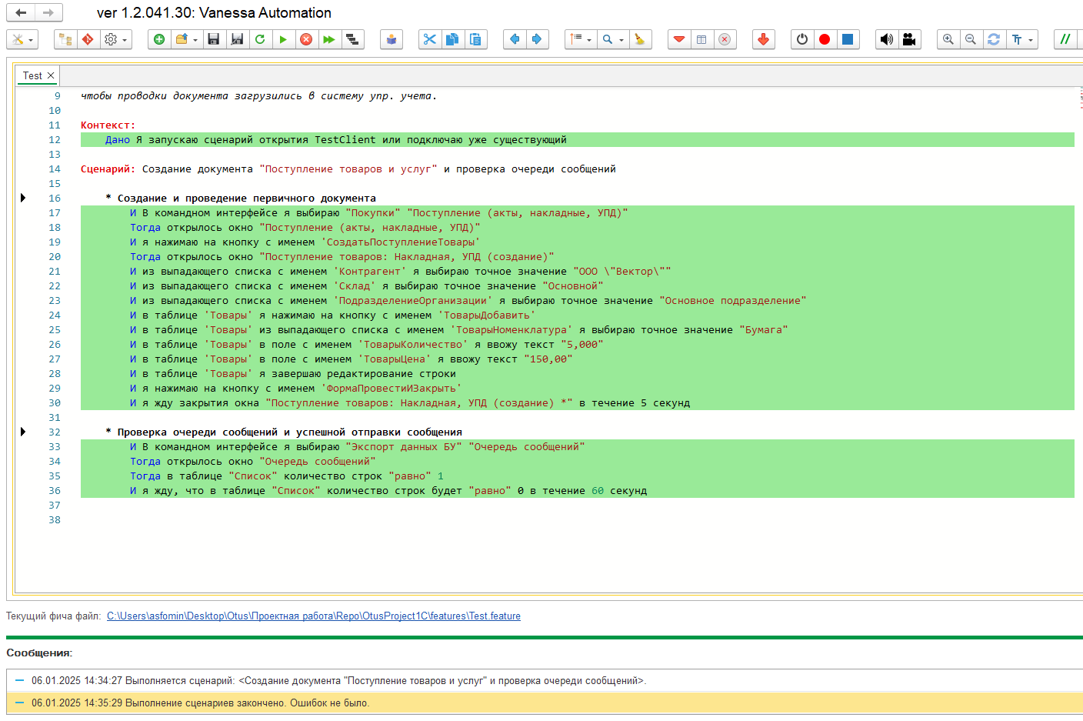
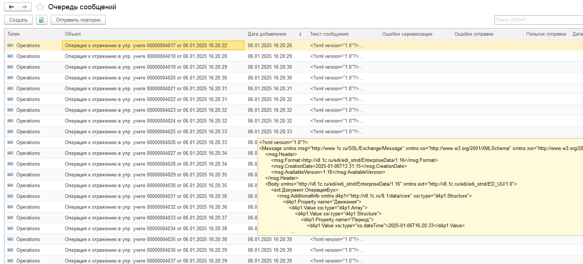
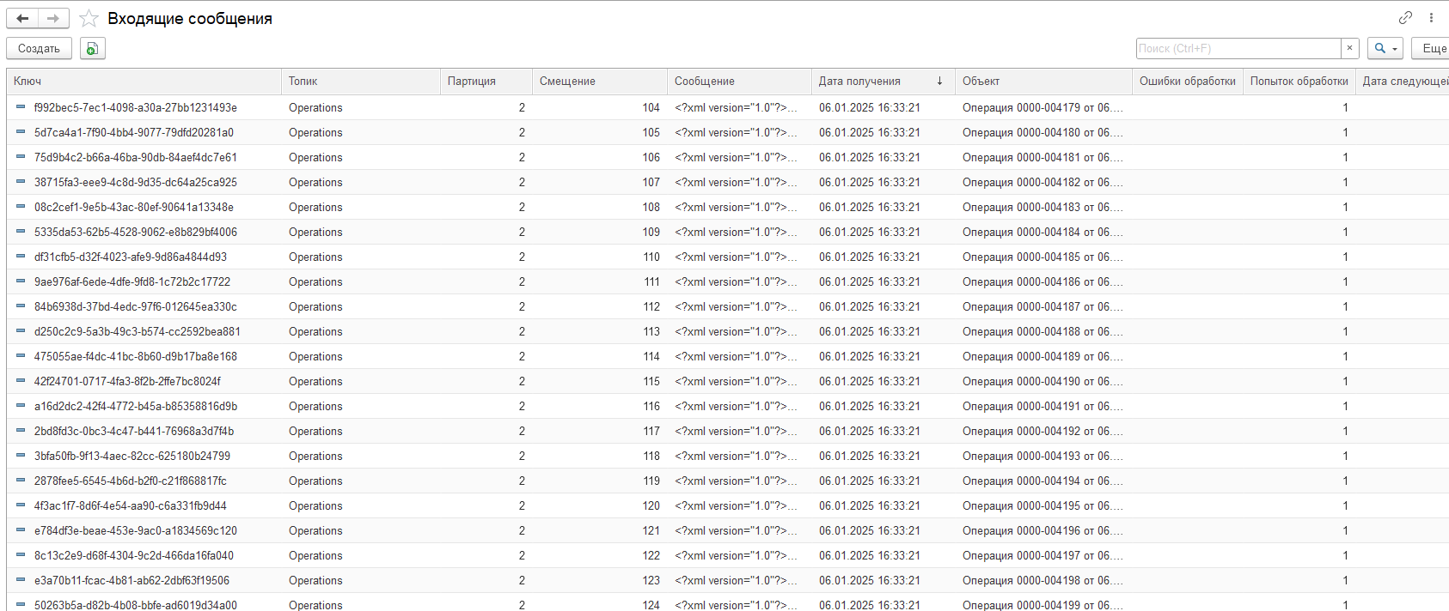
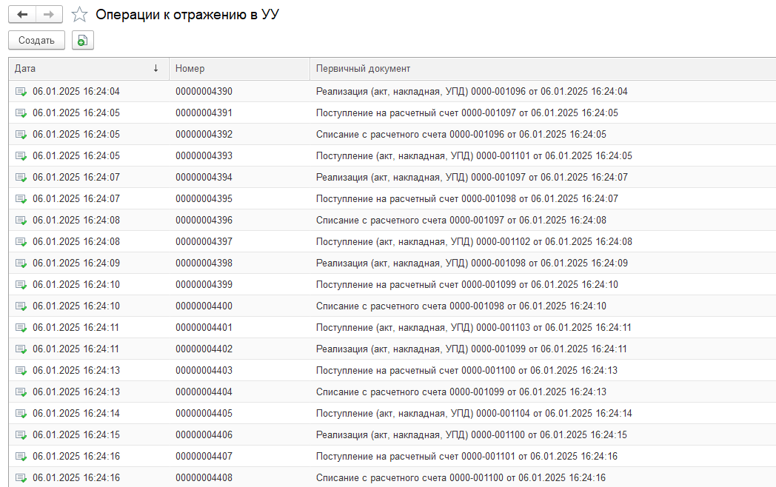
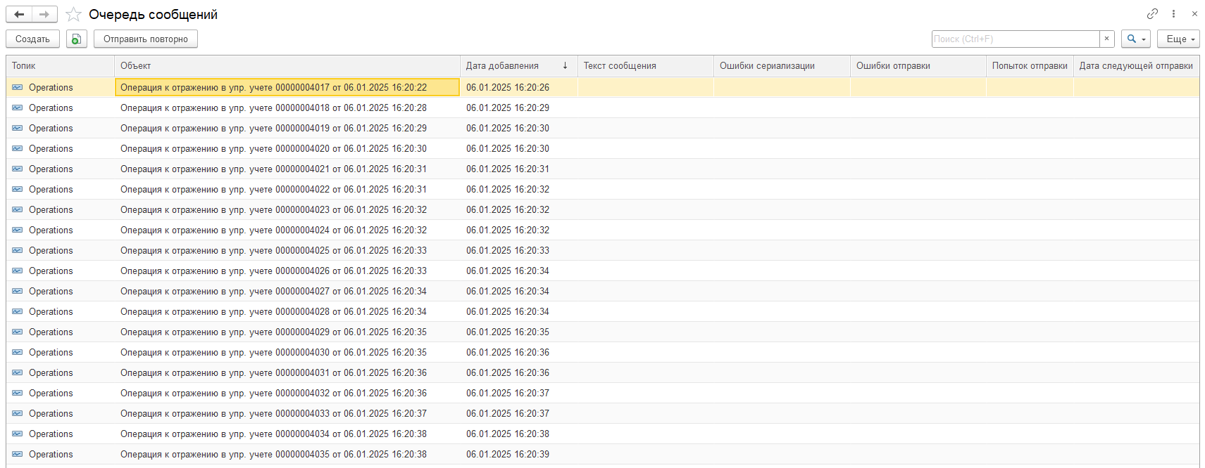
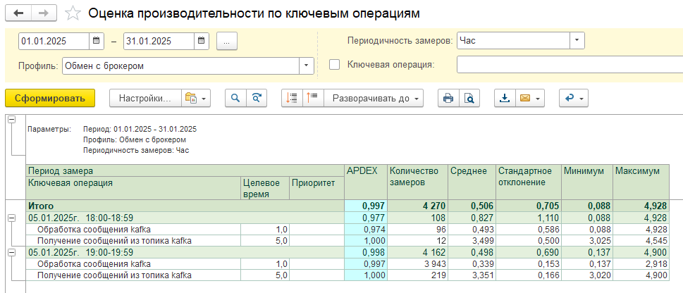
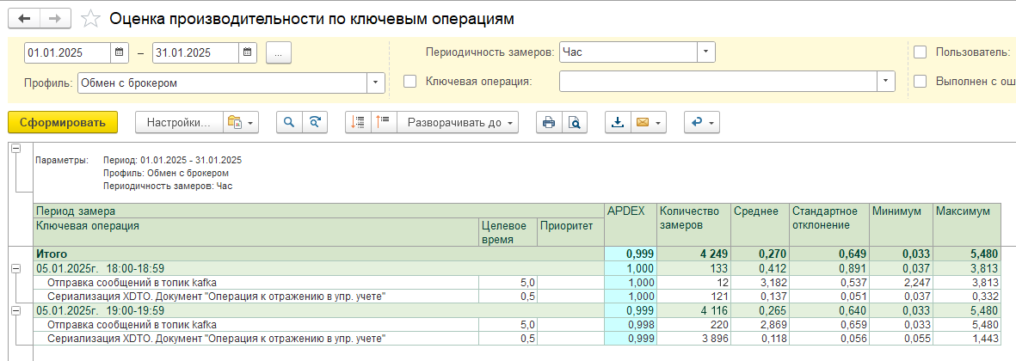
Что получилось

Slide 11

Выводы
Реализована миграция данных БУ в систему управленческого финансового учета в виде ручных операций с проводками – готовых данных для трансляции в фактические данные бюджетирования
Разработана библиотека интеграции через Apache Kafka, использующая XDTO-сериализацию
Закреплены навыки создания необходимых артефактов проекта и использования соответствующих инструментов
Прототип данной разработки будет использован для решения аналогичной задачи на реальном проекте

Slide 12

Вопросы и рекомендации
+
–
если есть вопросы
если вопросов нет

Slide 13

Спасибо за внимание!

